Slide 1
Опасности в доме моя безопасность

Slide 2
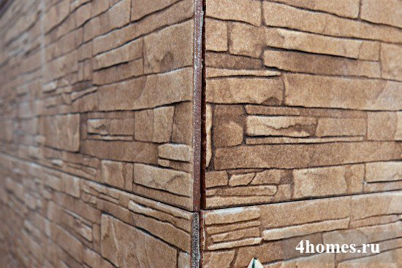
острые УГЛЫ

Slide 3
Ножи

Slide 4
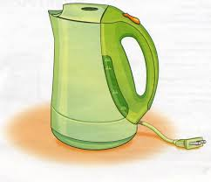
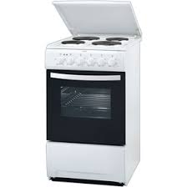
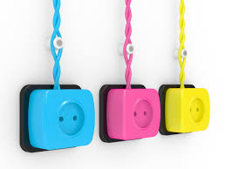
Электроприборы

Slide 5
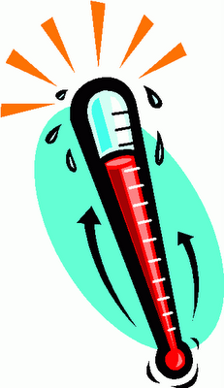
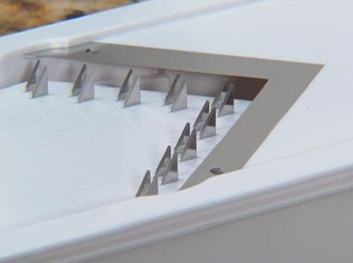
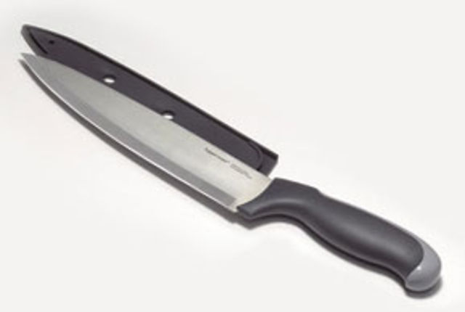
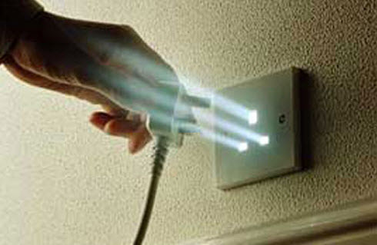
Источники опасности
Высокая температура
Острая поверхность
Режущая поверхность
Электрический ток

Slide 6
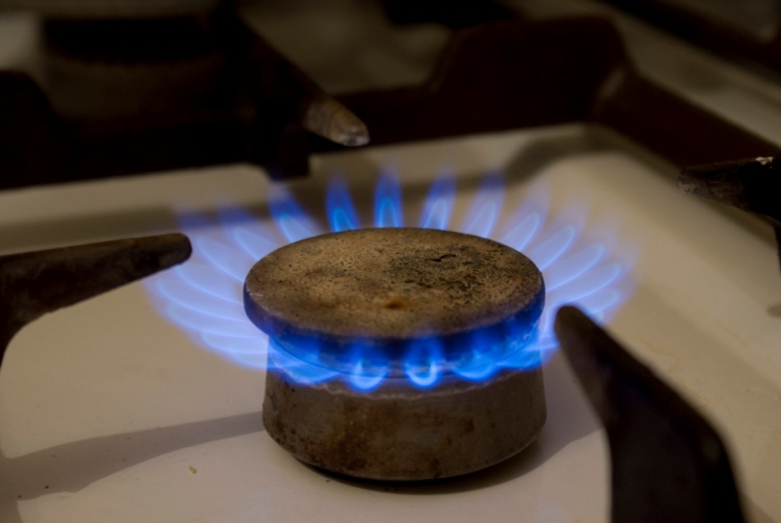
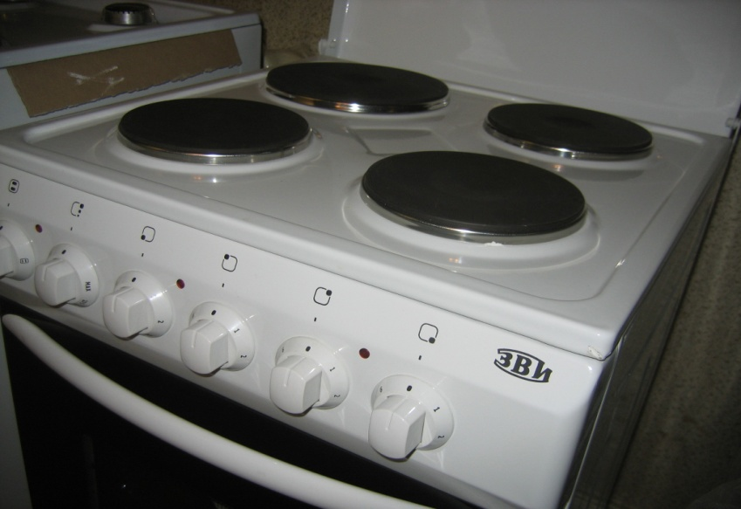
Источники опасности на кухне
огонь
горячие конфорки

Slide 7
Проверь себя

Slide 8
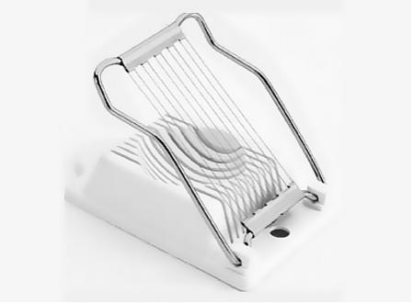
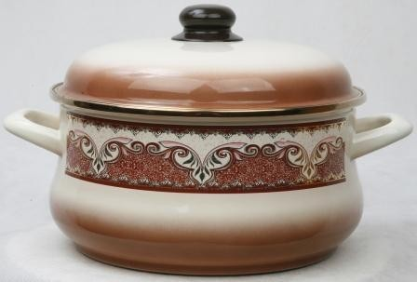
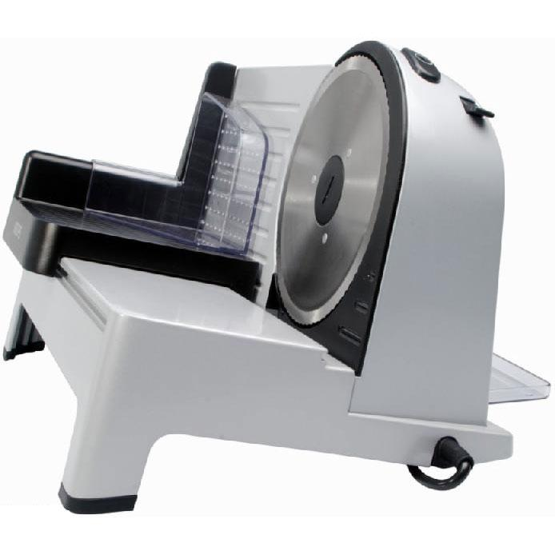
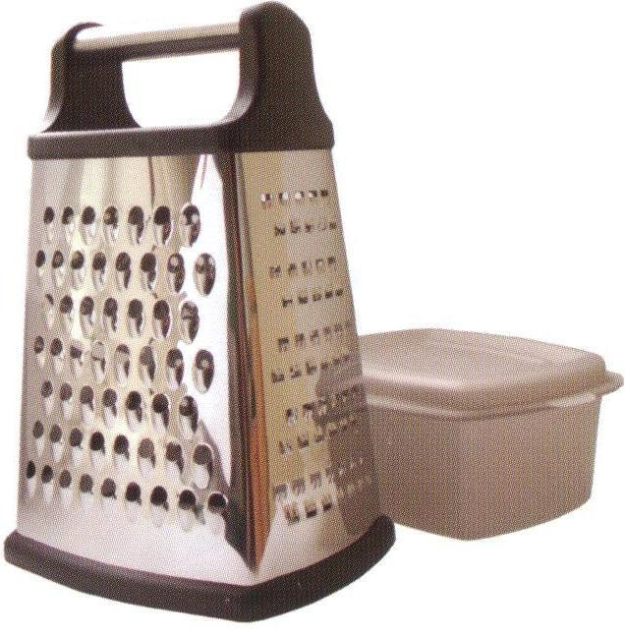
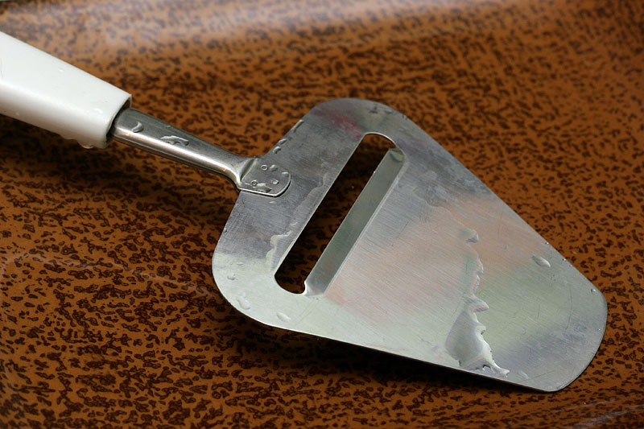
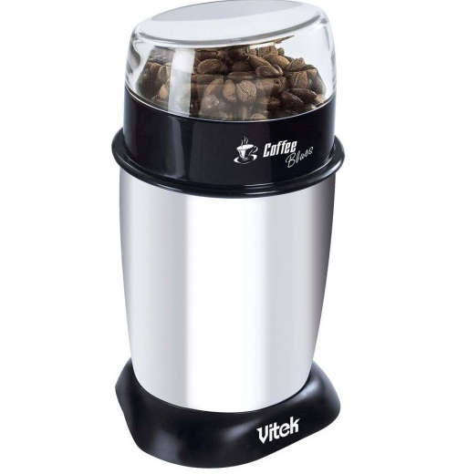
Проверь себя
В чем опасность этих предметов?

Slide 9
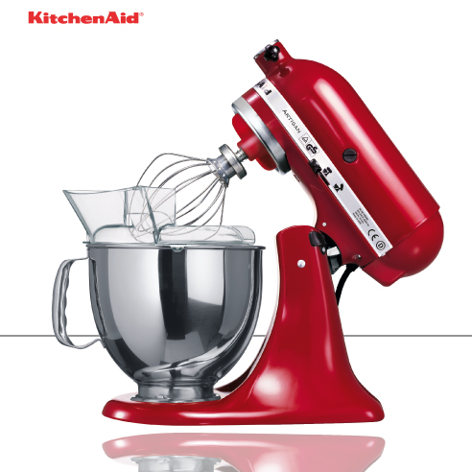
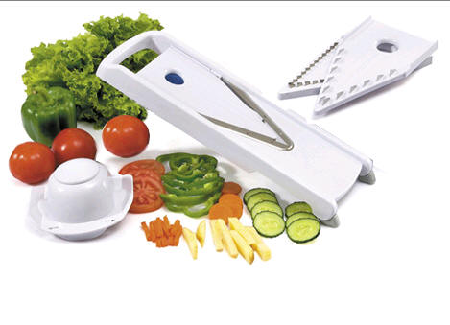
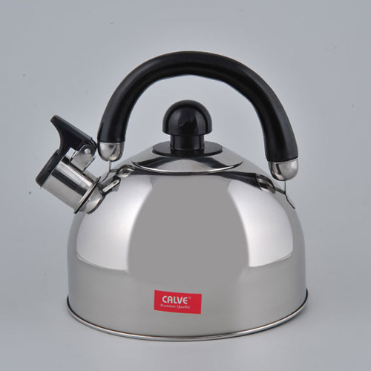
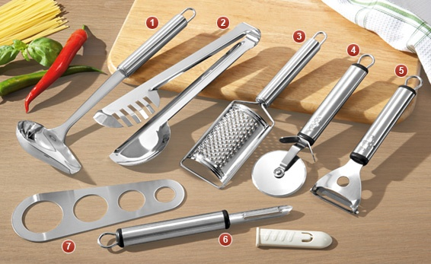
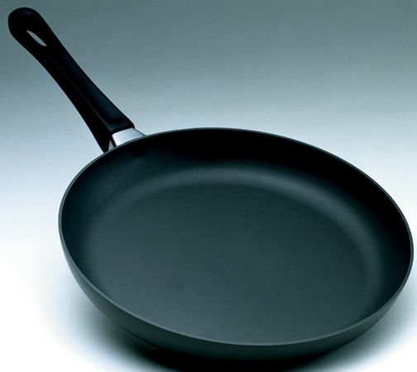
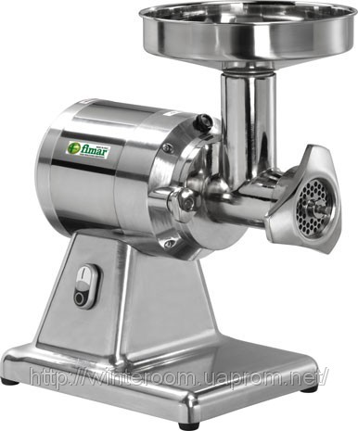
Проверь себя
В чем опасность этих предметов?

Slide 10
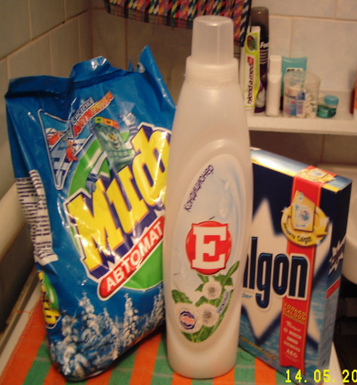
Моющие и чистящие средства
дезодоранты
Химия повсюду нас окружает, но к сожалению далеко не всегда она действует на человека благотворно

Slide 11
Моя безопасность в быту 6 класс МКОУ ООШ№4

Slide 12
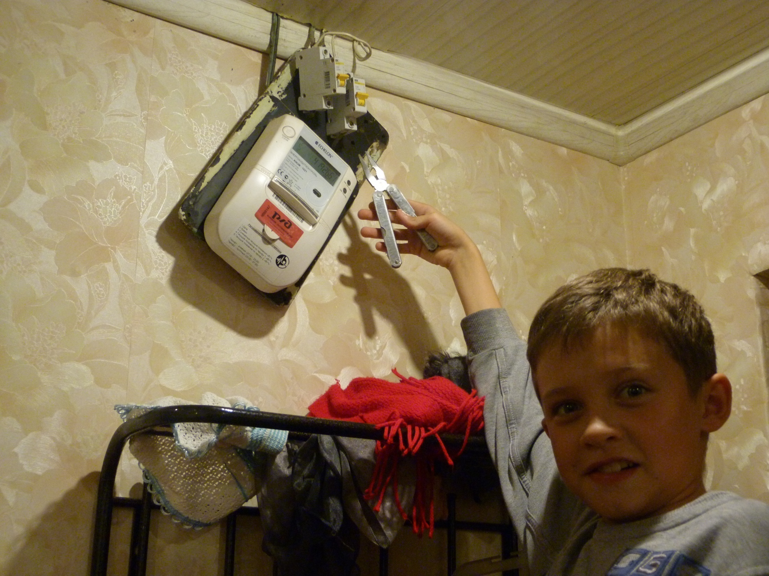
Меркурьев Никита – опасное электричество!

Slide 13
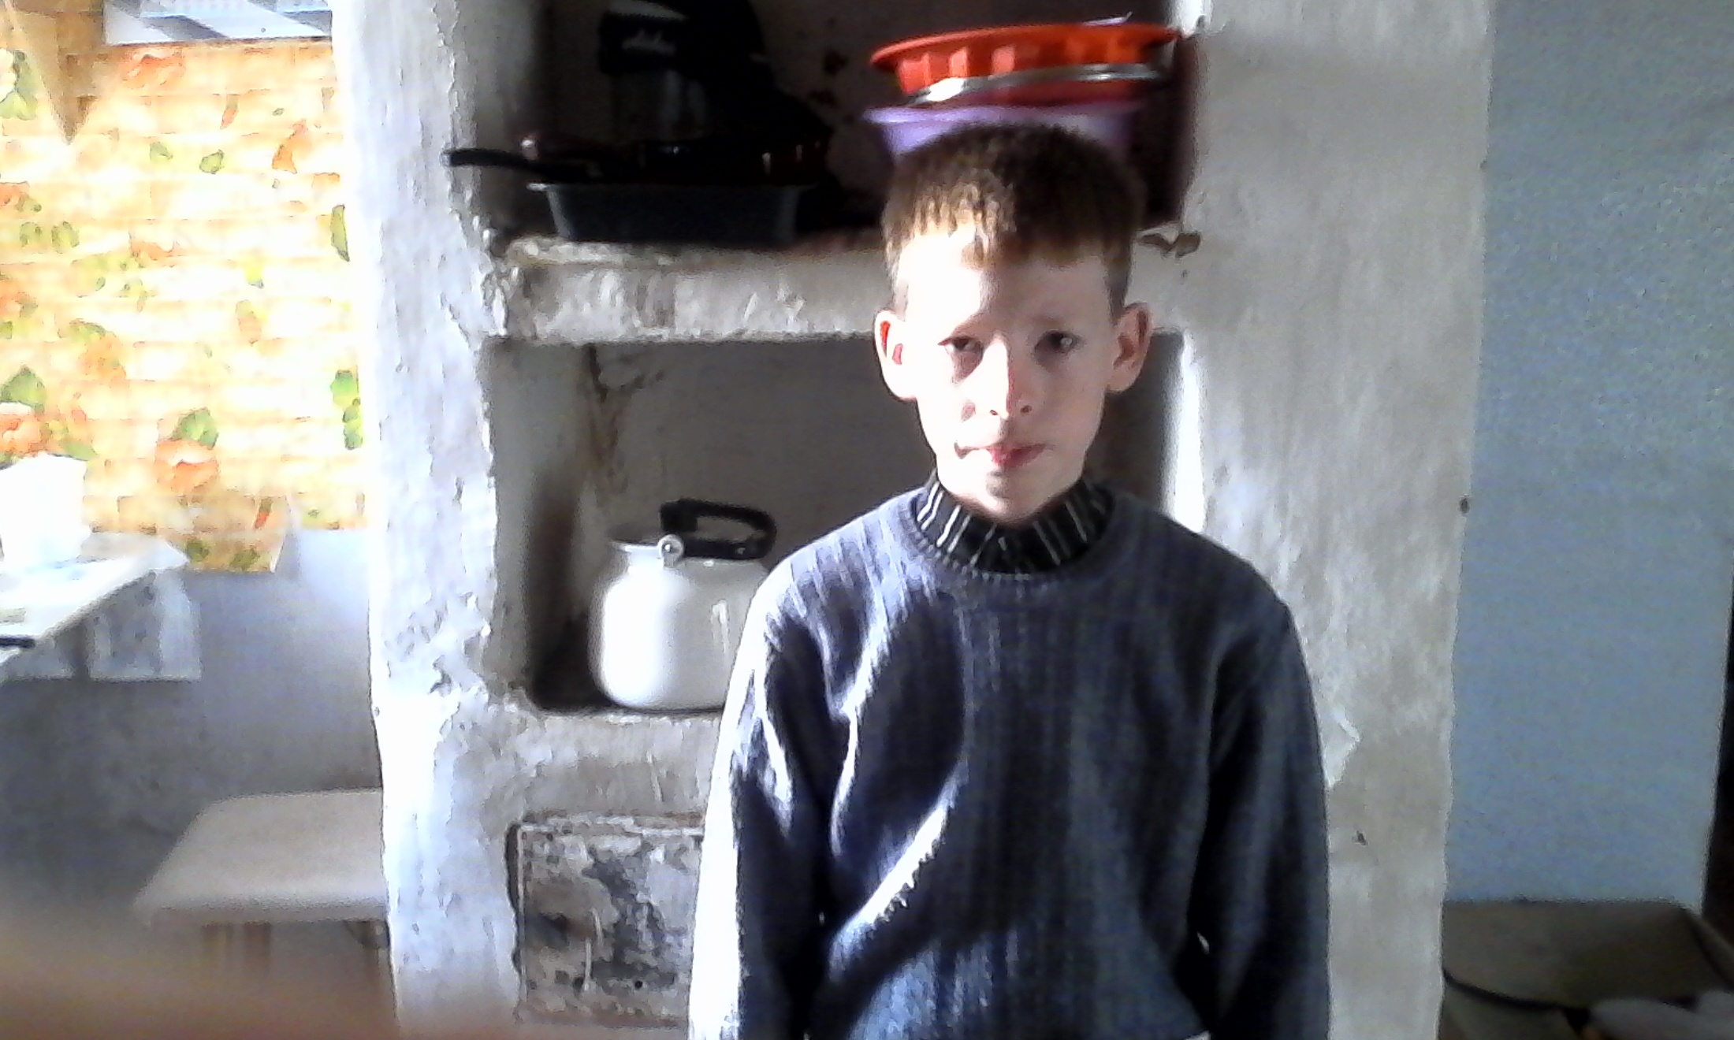
Пирожков Демид – опасное печное отопление!

Slide 14
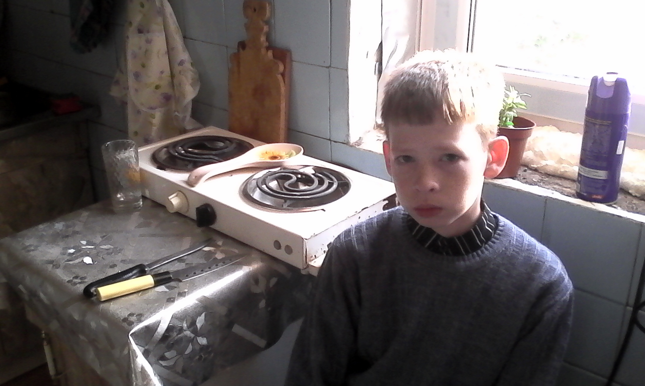
Пирожков Демид – опасные острые ножи, электричество!

Slide 15
Основными правилами безопасности являются: 1) обеспечение защиты безопасного поведения в быту 2) изучение опасных объектов , выявление, устранение причин и условий совершения опасных действий с данными объектами 3) повышение уровня безопасной грамотности и осознанных продуманных действий с опасными объектами 4) оказание помощи лицам, находящимся в опасной жизненной ситуации, а также помощи потерпевшим, не соблюдающих правила безопасности

Slide 16
Презентацию подготовила и провела В.В.Шандыбина классный руководитель 6 класса МКОУ ООШ№4 город Красноуфимск

